Slide 1

Fit for Partnership with Germany www.ukraine.managerprogramm.de
Міжнародна Програма Федерального міністерства економіки та енергетики Німеччини (замовник та донор)
виконавець: GIZ (за дорученням донора)
інструмент підтримки ЗЕД підприємств країн-партнерів
розвиток управлінських компетенцій у сфері міжнародної кооперації
більше 12.000 учасників з усіх країн-партнерів
більше 1.200 учасників з України
Україна (2001), Азербайджан, Білорусь, В’єтнам, Грузія, Єгипет, Індія, Іран, Казахстан, Киргизстан, Китай, Мексика, Молдова, Монголія, Росія, Туніс, Туркменістан, Узбекистан, Чилі

Slide 2
Наші конкурентні переваги: www.ukraine.managerprogramm.de
ознайомлення з Німеччиною як економічним партнером на її території (Мін-во ек-ки України: недоторгована країна)
встановлення прямих контактів з німецькими компаніями
інформація щодо збуту власної продукції /відкриття власного бізнесу у Німеччині
отримання інформації, знань, навичок та міжкультурних управлінських компетенцій для співробітництва з німецькими компаніями

Slide 3
Наші конкурентні переваги: www.ukraine.managerprogramm.de
можливість побачити німецьку компанію зсередини
можливість напряму ознайомитися з німецьким обладнанням та технологіями та придбати їх
знайомство з новими бізнес-ідеями
можливість кар’єрного зросту/ розширення особистісного світогляду

Slide 4
Як реалізується www.ukraine.managerprogramm.de
4-х тижнева бізнес-сесія у Німеччині -
3 основних модулі для кооперації та розвитку управлінських компетенцій у сфері ЗЕД:
знайомство з німецькими підприємствами
тренінги
В2В переговори

Slide 5
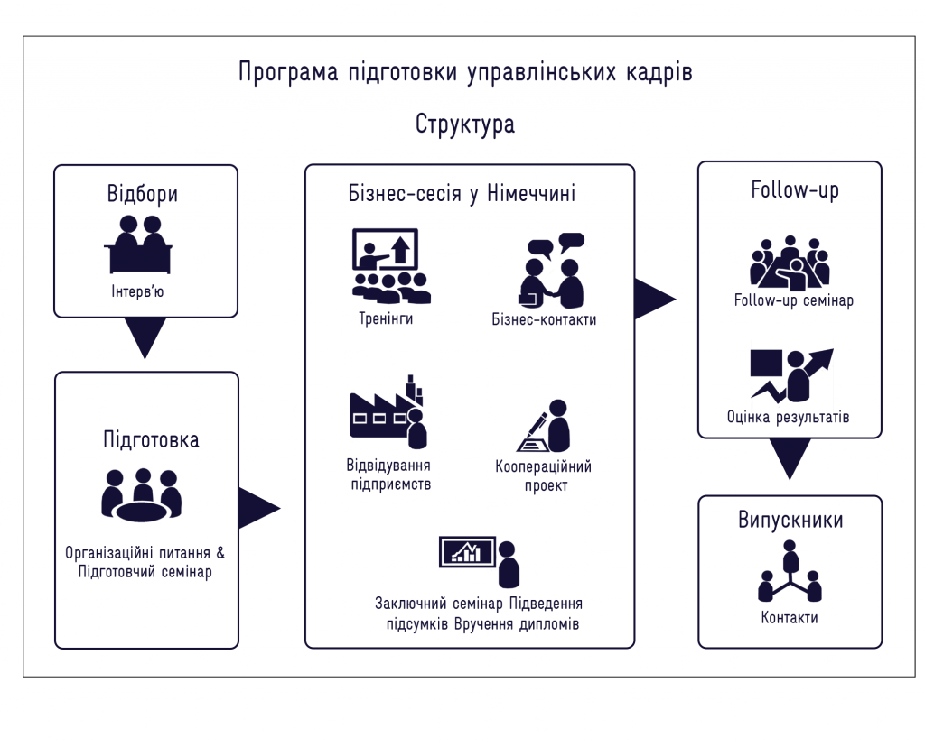
Як реалізується www.ukraine.managerprogramm.de

Slide 6
Формати, що пропонуються у 2018 р. www.ukraine.managerprogramm.de
Економічна кооперація без галузевої специфіки (англійська мова)
Економічна кооперація з галузевою специфікою:
  енергоефективність (англійська мова)
  індустрія охорони здоров’я (англійська мова)
  аграрний сектор (російська мова)
  переробка сміття (англійська мова)

Slide 7
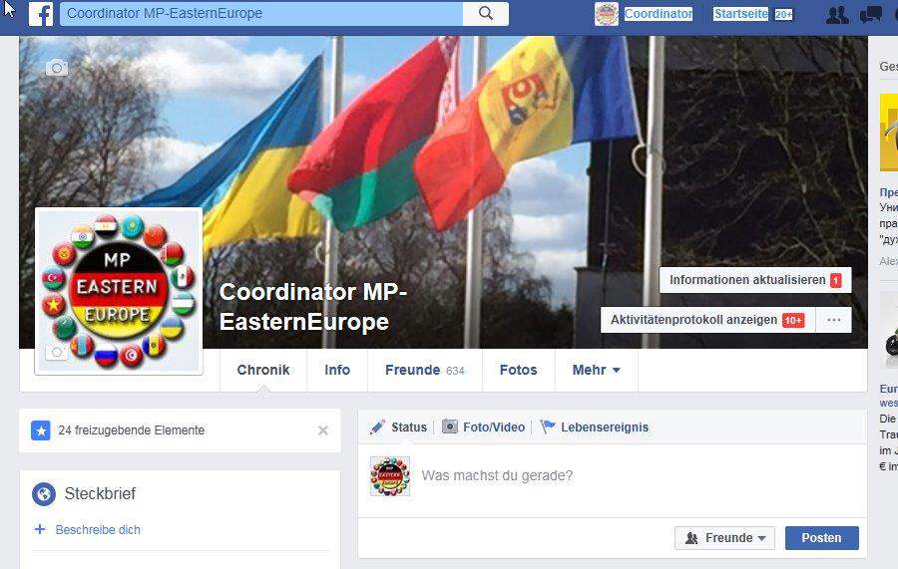
Ми у Facebook

